Slide 1

Дроби. Знаходження частини від числа. Розв′язування задач.
Математика
3 клас
Розділ 3. Табличне множення і ділення
Урок 51

Slide 2

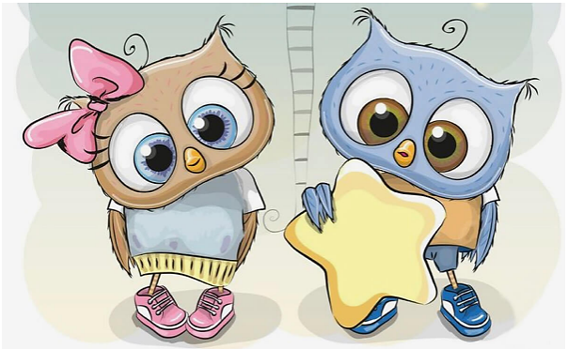
Очікування від уроку «Печиво від совенят»
Совенята пригощають своїм печивом з передбаченнями. Печиво з яким написом ти вибираєш
Мені вдасться швидко рахувати
Відкрию нові знання
Я легко розв’яжу задачі
Красиво напишу в зошиті

Slide 3

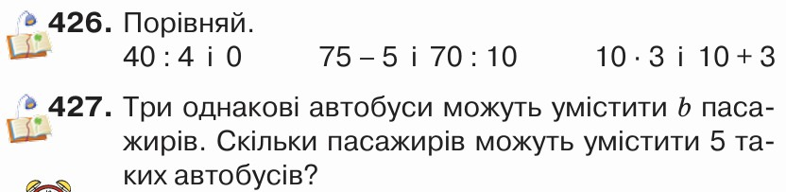
Перевірка домашнього завдання
На сторінці 75 порівняння виразів № 426 та задача № 427

Slide 4
План уроку
Істинні й хибні висловлю-вання
Розв’язува-ння задач на знаходже-ння остачі
Обчислення виразів на множення і ділення
Ознайом-лення з дробом

Slide 5
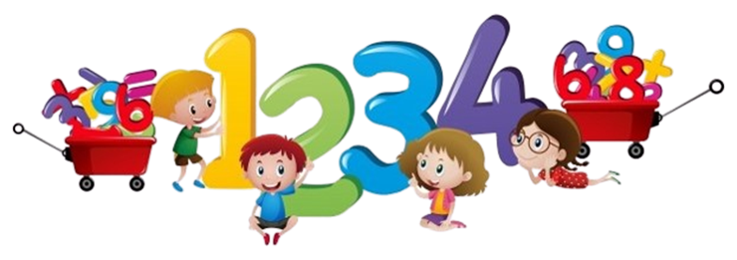
Запиши три числа, кожне з яких
ділиться:
і на 2, і на 3;
ділиться:
і на 2, і на 5.
6, 12, 18
10, 20, 30
Підручник
Ст.74 №425

Slide 6



Знайди частини числа 20: $\frac{1 }{5}\frac{ 1}{4}\frac{1}{10}\frac{ 1}{2}$
4
5
2
10
Знайди частини числа 40: $\frac{1 }{10}\frac{ 1}{8}\frac{1}{5}\frac{ 1}{4}$
4
5
8
10
Яка із частин у кожному числі найбільша? Чому?
Підручник
Ст.75 №428

Slide 7









Запишіть вирази до задач і обчисліть їх
20 : 2 =
10 (п.)
50 : 10 =
5 (к.)
6 ∙ 10 =
60 (ол.)
30 : 10 =
3 (р.)
20 учнів стали парами. Скільки пар утворилось?
В одній коробці 6 олівців. Скільки олівців у 10 таких коробках?
Кулька коштує 10 грн. Скільки кульок можно купити на 50 грн?
Мамі 30 років, її дочці 10 років. У скільки разів мама старша за дочку?

Slide 8

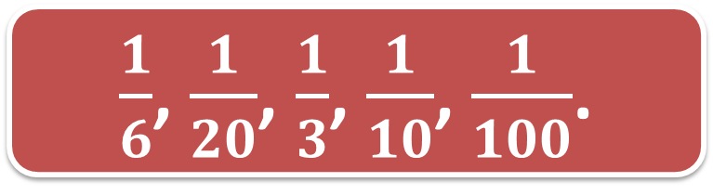
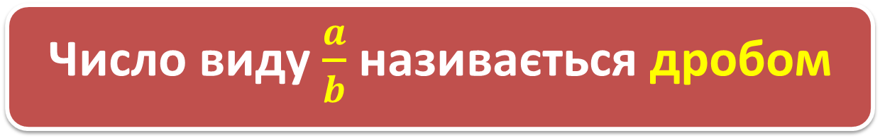
Прочитай числа.
$\frac{1}{6}$, $\frac{1}{20}$, $\frac{1}{3}$, $\frac{1}{10}$, $\frac{1}{100}$.
Число виду $\frac{a}{b}$називається дробом
Число, яке стоїть над рискою дробу, називають чисельником
Число, яке стоїть під рискою дробу, називають знаменником
Підручник
Ст.75 №429

Slide 9
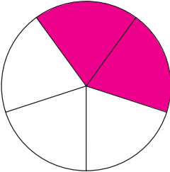
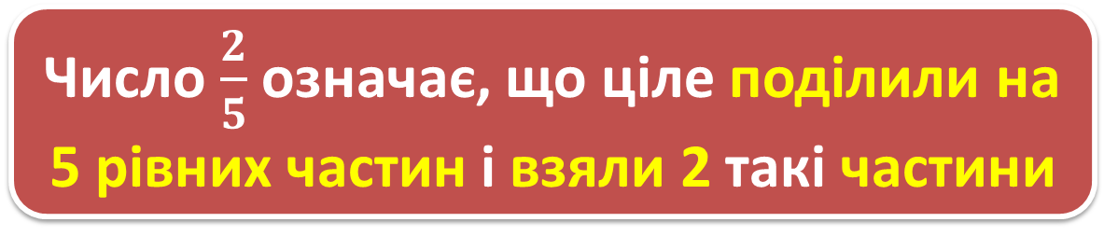
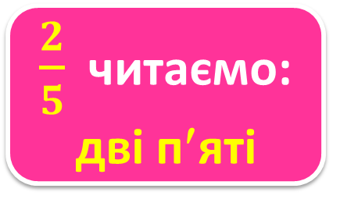
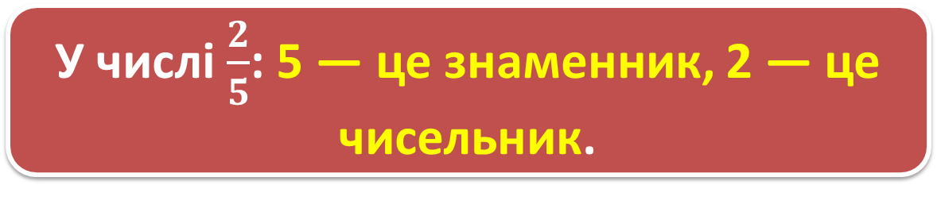
Розглянь малюнок
На скільки рівних частин поділено круг?
Скільки частин зафарбовано?
Число $\frac{2}{5}$означає, що ціле поділили на 5 рівних частин і взяли 2 такі частини
$\frac{2}{5}$ читаємо: дві п′яті
У числі $\frac{2}{5}$: 5 — це знаменник, 2 — це чисельник.
Підручник
Ст.75 №430

Slide 10

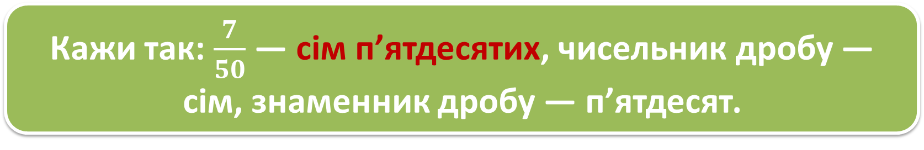
Прочитай дроби
У кожному з них назви чисельник і знаменник.
Кажи так: $\frac{7}{50}$ — сім п’ятдесятих, чисельник дробу — сім, знаменник дробу — п’ятдесят.
Підручник
Ст.76 №431

Slide 11
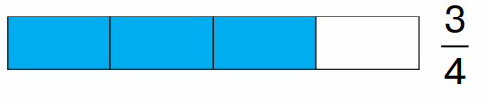
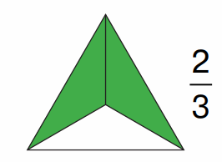
За малюнками поясни, що позначає кожний дріб.
Ціле поділили на 4 рівні частини і взяли 3 такі частини.
Ціле поділили на 3 рівні частини і взяли 2 такі частини.
Підручник
Ст.76 №432

Slide 12
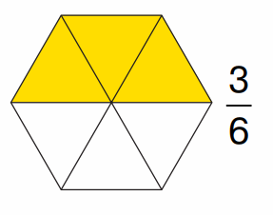
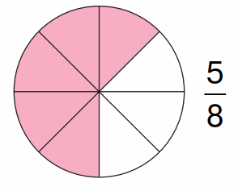
За малюнками поясни, що позначає кожний дріб.
Ціле поділили на 6 рівних частин і взяли 3 такі частини.
Ціле поділили на 8 рівних частин і взяли 5 таких частин.
Підручник
Ст.76 №432

Slide 13
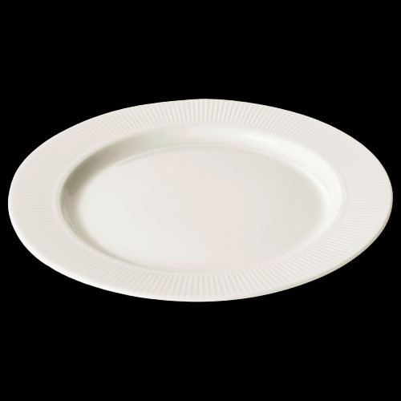
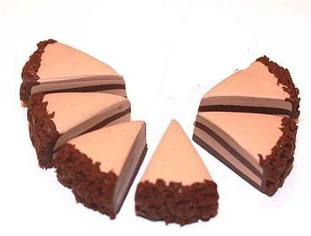


Яку частину торта поклали на тарілку?
$$\frac{2}{8}$$
Підручник
Ст.76 №433

Slide 14






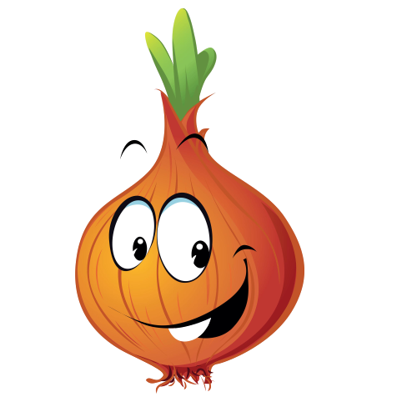
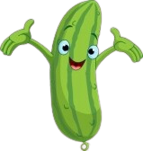
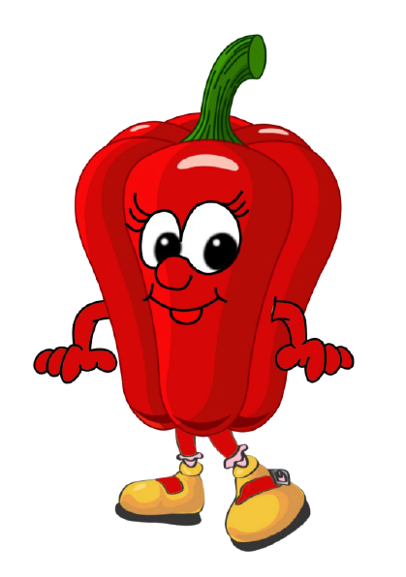


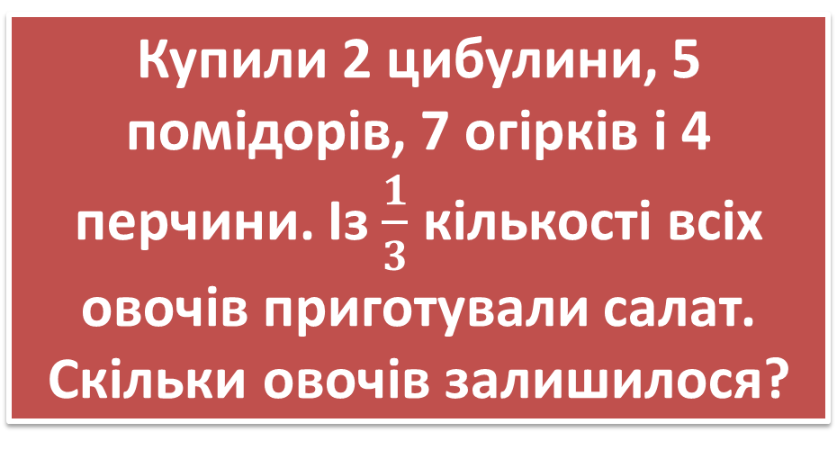

b
с
Розв’яжіть задачу
Купили 2 цибулини, 5 помідорів, 7 огірків і 4 перчини. Із $\frac{1}{3}$ кількості всіх овочів приготували салат. Скільки овочів залишилося?
Купили –
Витрат. –
Залиш. –
2ц. 5 п. 7 ог. 4 п.
$$\frac{1}{3}$$
? ов.
1) 2+5+7+4=
18 (ов.)
- купили.
2) 18 : 3 =
6 (ов.)
- витратили.
3) 18 – 6 =
12 (ов.)
Підручник
Ст.76 №434
12 овочів залишилось.

Slide 15

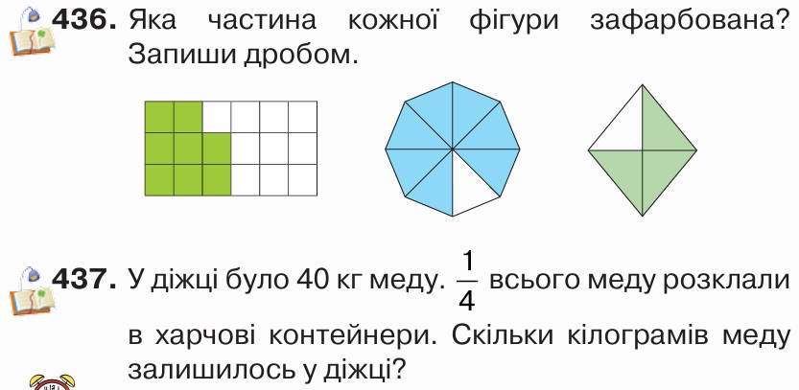
Домашнє завдання
На сторінці 77 записати дроби № 436 та задача № 437

Slide 16



Рефлексія. Вправа «Мікрофон»
Як називається число над рискою дробу?
Як називається число під рискою дробу?
Яке завдання на уроці було найцікавішим?

Slide 17
Рефлексія. Вправа «Печиво від совенят»
Найкраще
мені вдалося…
Я хотів би дізнатися про…
На уроці
я навчився/
навчилася…
Урок
завершую з настроєм…

